Slide 1
ИНФОРМАЦИЯ «О РАБОТЕ МОЛОДЕЖНОГО СОВЕТА КРАСНОЯРСКОЙ ТЕРРИТОРИАЛЬНОЙ (КРАЕВОЙ) ОРГАНИЗАЦИИ ОБЩЕРОССИЙСКОГО ПРОФСОЮЗА РАБОТНИКОВ АВТОМОБИЛЬНОГО ТРАНСПОРТА И ДОРОЖНОГО ХОЗЯЙСТВА В 2015-2016 ГГ.»

Slide 2
МОЛОДЕЖНЫЙ СОВЕТ КРАСНОЯРСКОЙ КРАЕВОЙ ОРГАНИЗАЦИИ ПРОФСОЮЗА РОСПРОФТРАНСДОР с Председателем краевой организации профсоюза В.Г.Медведевым

Slide 3
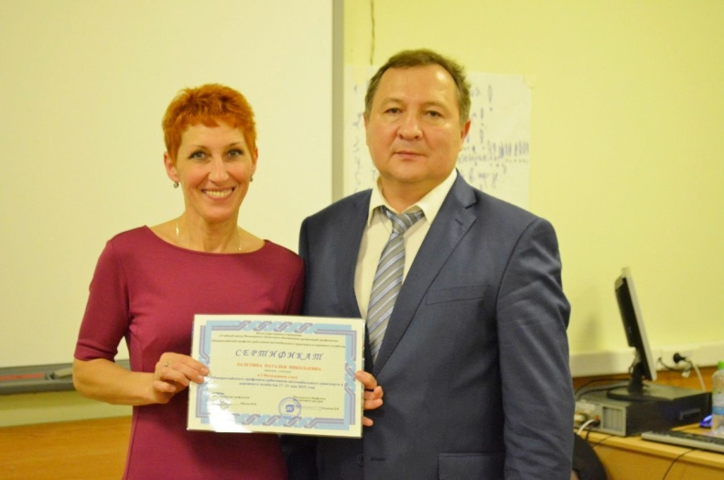
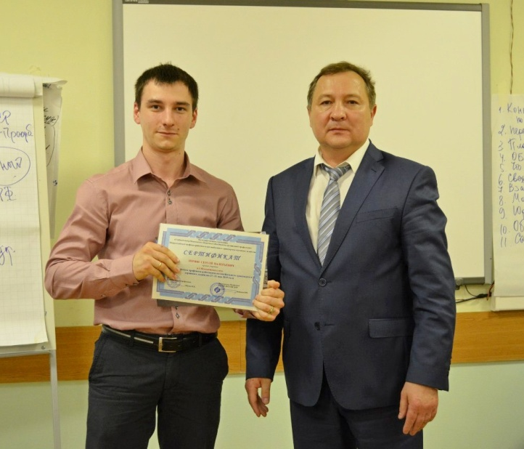
 | Лалетина Н.Н. – заместитель председателя Красноярской территориальной (краевой) организации Общероссийского профсоюза работников автомобильного транспорта и дорожного хозяйства на общественных началах по работе с молодежью
 | Инчин С.В. – председатель Красноярской территориальной (краевой) организации общероссийского профсоюза работников автомобильного транспорта и дорожного хозяйства

Slide 4
Красноярская территориальная (краевая) организация Общероссийского профсоюза РОСПРОФТРАНСДОР считает одним из приоритетных направлений своей деятельности реализацию молодежной политики. Это нашло отражение в программных документах, основных направлениях ее деятельности.
Наш Молодежный совет делает свои первые шаги.
В начале 2015г. года (февраль) прошли организационные собрания, на которых решался вопрос о составе МС, выборы председателя и заместителя, распределение обязанностей и зон ответственности, планирование работы совета. В состав МС вошли члены ППО городских предприятий отрасли. Председателем МС выбран Инчин Сергей, заместитель – Бугров Иван, члены МС – Шалимов Станислав, Яцунов Дмитрий, Кузнецова Александра, Козлов Сергей.
В настоящее время встречи и заседания Молодежного совета крайкома проходят на территориях автотранспортных предприятий города: МП КПАТП №5, МП КПАТП №7, КрайДЭО, КРУДОР.
Летом 2014г. создан МС в ППО КрайДЭО, с весны 2015г. создан МС в ППО предприятий МП КПАТП №7. Уполномоченными по работе с молодежью в Красноярском автотранспортном техникуме и МП КПАТП №5 являются Лалетина Н.Н. и Инчин С.В., Шалимов С.Н. соответственно.

Slide 5
Сегодня Молодежный Совет Красноярской территориальной (краевой) организации Общероссийского профсоюза РОСПРОФТРАНСДОР является координатором работы молодежных структур и уполномоченных по работе с молодежью в ППО отрасли в городе Красноярске и крае. Это позволяет выстраивать работу в едином ключе, повышать уровень профсоюзных знаний молодых активистов, формировать осознанное членство среди молодежи отрасли, повышать статус профсоюзов.

Slide 6
Молодые профлидеры являются главными инициаторами проводимой работы с молодежью в ППО отрасли. Именно проведение внутренних мероприятий в последнее время стало основной задачей молодежных структур. Это способствует формированию работоспособной команды, выявлению новых лиц, осуществлению кадровой работы.
В течение года свое личное участие в реализацию молодежной политики профсоюзов Красноярского края и отрасли внесли :
Лалетина Наталья Николаевна,
Инчин Сергей,
Шалимов Станислав,
Бугров Иван,
Семикин Степан,
Ерохина Олеся,
Волков Виталий,
Кузнецова Александра,
Яцунов Дмитрий,
Ведерников Алексей,
Козлов Александр.
Молодые профлидеры играют важную роль не только в деятельности молодежных советов, а также всей профорганизации в целом.

Slide 7
Выявление активных молодых людей в ППО, развитие их лидерских качеств является одной из главных задач профорганизации. Его умение работать в команде, добиваться определенных результатов, взаимодействовать и привлекать к профсоюзной деятельности молодых членов профсоюза позволяет укрепить организацию в целом. Решение таких стратегических задач отражены в Плане работы МС в 2015- 2016 годах.

Slide 8
План работы Молодежного совета Красноярской территориальной (краевой) организации общероссийского профсоюза работников автомобильного транспорта и дорожного хозяйства на 2015 год.
№ п/п | Направления работы и мероприятия | Сроки | Ответственные
1 | Заседание МС | 1 раз в 2 месяца | Председатель МС
2 | Анкетирование молодых работников предприятий | Февраль | Члены МС
3 | Разработка Положения о деятельности МС | Февраль | Инчин С.В. Лалетина Н.Н.
4 | Создание группы (ppodorogi) в соц. Сетях | Февраль | Волков В.В. Члены МС
5 | Участие в акциях в преддверии 1 Мая | Апрель | Члены МС Инчин С.В.
6 | Разработка предложений в Коллективный договор | Март-Июнь | Члены МС
7 | Разработка и изготовление информационного стенда для ППО и МС предприятий | Июнь-Июль | Волков В.В.
8 | Выставка детских рисунков | Сентябрь | Степанов С.
9 | «Профсоюз – это серьезно» - проф. уроки | Сентябрь - Октябрь | Лалетина Н.Н. Члены МС
10 | Участие в митинге «Коллективные действия» | Октябрь | Члены МС
11 | Подготовка мероприятий, посвященных отраслевому празднику | Октябрь | Члены МС
12 | Формирование резерва кадров профактива из числа молодых членов профсоюза | В течение года | Члены МС
13 | Обучение молодежи профсоюзной работе. Знакомство членов ППО с историей отраслевого профсоюза. | В течение года | Председатели ППО Члены МС
14 | Проведение конкурса профессионального мастерства среди молодых рабочих и специалистов «Профессия» | Октябрь | Члены МС совместно с администрацией предприятий
15 | Организация и проведение встречи молодых специалистов с руководством предприятий | Ноябрь | Инчин С.В. Волков В.
16 | Расширенное заседание МС | Декабрь | Инчин С.В.
17 | Проведение Новогодних мероприятий | Декабрь | МС Профком

Slide 9
План работы Молодежного совета Красноярской территориальной (краевой) организации общероссийского профсоюза работников автомобильного транспорта и дорожного хозяйства на 2016 год.
№ п/п | Мероприятия | Срок проведения
I. Организационно-информационная деятельность
 | Проведение заседаний МС | 1 раз в 3 месяца
 | Информирование членов профсоюзных организаций о работе МС (планах, итогах деятельности) через страничку ВКОНТАКТЕ, информационные листы в профсоюзных организациях. | постоянно
 | Разработка символики Молодежного Совета | январь
 | Разработка проекта по внедрению сдачи нормативов ГТО на предприятиях | февраль
 | Подведение итогов работы МС за 2016 г. | декабрь
II. Подготовка и обучение профактива
 | Проведение Профсоюзных уроков на предприятиях отрасли края, в Красноярском автотранспортном техникуме | апрель, сентябрь
 | Подготовка и проведение образовательного проекта «Достойная смена» (обучение активной профсоюзной молодежи отрасли края) | июнь
 | Участие в обучении в рамках тематических мероприятий (модули, семинары) для профсоюзного актива из числа молодежи краевых организаций профсоюза | в течение года (по согласованию с ВСРУЦП по плану ФПКК)
 | Осуществление взаимодействия с Красноярским филиалом ОУП ВО «АТиСО», Красноярским филиалом ОУП ВПО СПбГУП | в течение года по отдельному плану
III. Участие в акциях профсоюзов
 | Проведение самостоятельных молодежных акций, участие в обще краевых акциях профсоюзов (1 мая, 7 октября и др.) | по отдельному плану

Slide 10
План работы Молодежного совета Красноярской территориальной (краевой) организации общероссийского профсоюза работников автомобильного транспорта и дорожного хозяйства на 2016 год.
IV. Взаимодействие и внешняя деятельность
 | Участие в молодежных федеральных, обще краевых, городских мероприятиях (семинарах, совещаниях, круглых столах, слетах, форумах и др.) | по согласованию
 | Взаимодействие с МС ФПКК с молодежными организациями и структурами г. Красноярска и Красноярского края | по согласованию
 | Культурно-массовые мероприятия: выставка рисунков «Зимушка-зима» для членов ППО и их детей (январь-февраль); участие в XIII зимней спартакиаде (подготовка команд); «Авто-леди» - конкурс к 8 Марта в ППО; участие в международной научно-практической конференции «Транспортные системы Сибири». «Развитие транспортной системы как катализатор роста экономики государства» акция «Дари тепло» (донорство, сбор одежды для детей туберкулезного санатория «Пионерская речка»; сплав по р. Мана - командообразование; участие в отраслевом краевом конкурсе профессионального мастерства водителей пассажирского транспорта; реализация проекта по внедрению сдачи нормативов ГТО на предприятиях; Спартакиада посвященная празднования “Дня работников автомобильного и городского пассажирского транспорта” | в течение года: февраль; подведение итогов – 1-я декада марта; 11-13 марта март апрель июнь июль август в течение года октябрь
 | Участие в XV спартакиаде трудящихся Красноярского края (по отдельному плану) | 2016 г

Slide 11
В плане МС большой комплекс мероприятий, направленных на выявление, обучение и вовлечение молодежи в активную деятельность профсоюзов. Современные подходы, мобильность, грамотность, единство подходов, идеологическая основа в формировании и разработке мероприятий профорганизаций и МС позволяет выстроить правильный вектор развития профсоюзного движения, укрепления его идеологии.

Slide 12
Обучение профсоюзной молодежи.
Образовательные проекты и программы являются результативной составляющей процесса воспитания и становления профсоюзного лидера. В процессе обучения закладываются основы профсоюзной работы, практических знаний, профсоюзной идеологии.

Slide 13
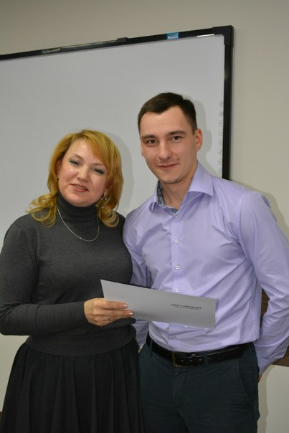
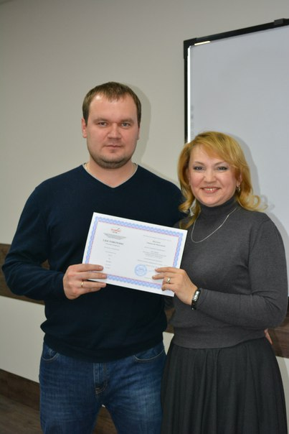
В 2015 г. Школу молодого профсоюзного лидера закончили 3 члена МС – Инчин Сергей, Шалимов Станислав, Волков Виталий. По окончанию ШМПЛ слушатели получили Свидетельство о повышении квалификации установленного образца.

Slide 14
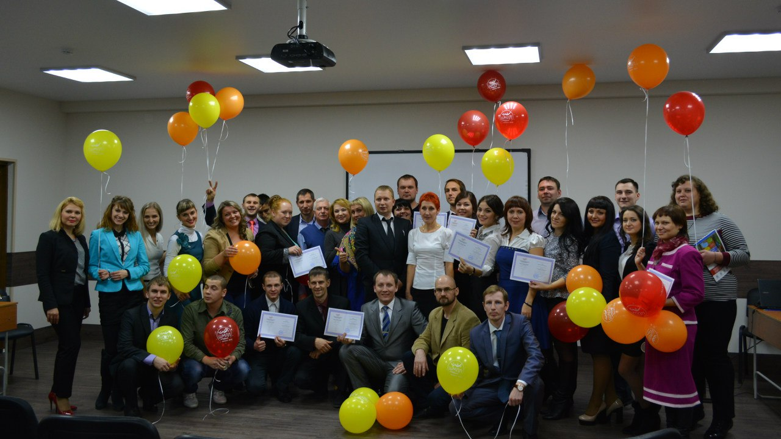
Обучение в ШМПЛ заканчивается конференцией, на которой работа по теме «Социальное партнерство и его реализация в ППО», представленная Инчиным С.В. и Шалимовым С. Н., признана одной из лучших выпускных работ.

Slide 15
В Красноярском автотранспортном техникуме стало доброй традицией проводить профсоюзные уроки для студентов. В 2015-2016гг. уроки проводились членами МС. В апреле, октябре 2015г. проведено 8 уроков на группах 2-4 курса, на которых студентов познакомили с историей профсоюзного движения в мире и историей профсоюзной организации отрасли. Основной тематикой профуроков 2015 года стало информирование о соблюдении трудового законодательства, правил и норм ТК РФ, деятельности профсоюзов на предприятиях и организациях.

Slide 16
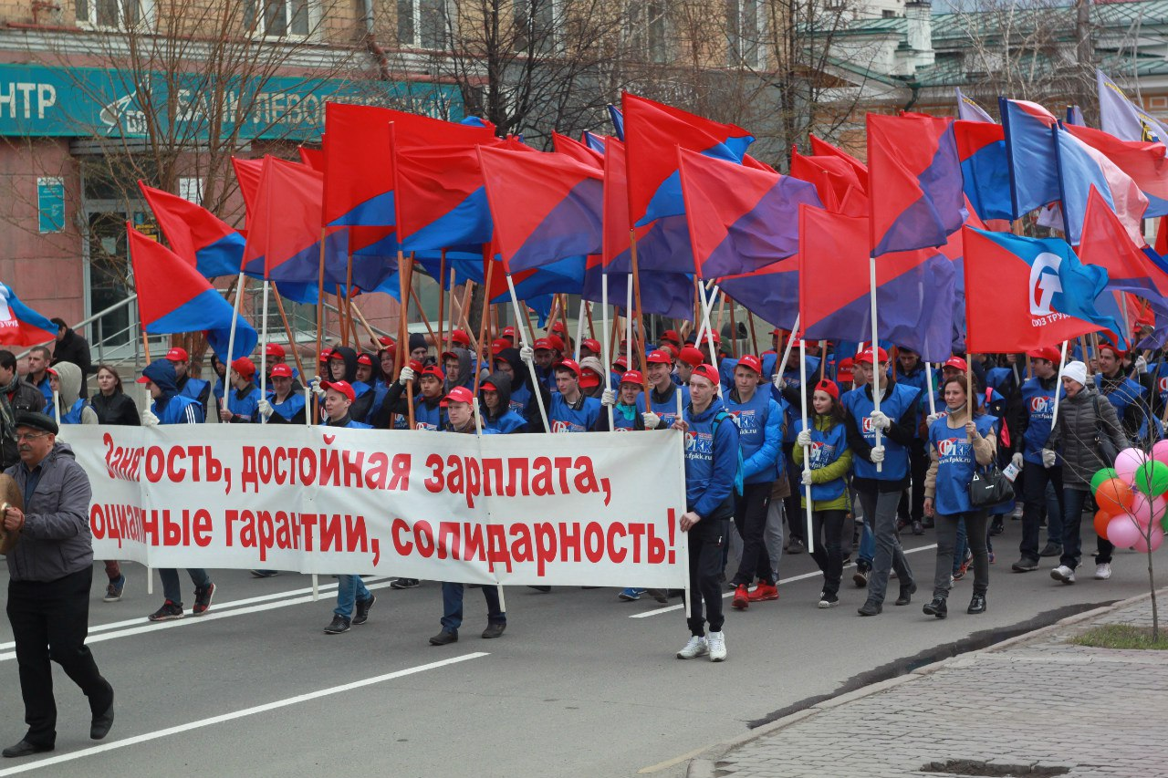
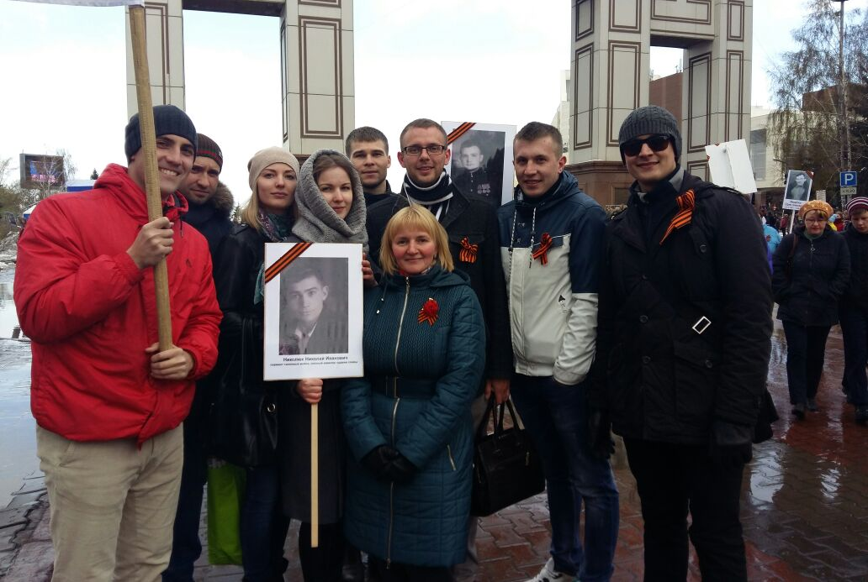
Профсоюзные уроки в 2015г. проводили Лалетина Наталья Николаевна, Трипутина Алена Викторовна, Инчин Сергей Валерьевич. В 2016г. в апреле месяце профсоюзные уроки прошли под девизом «Весна трудовая» на группах 1 и 3-го курса (4 урока, 60 студентов). После проведения уроков повысился интерес к профсоюзной деятельности, увеличилось количество желающих участвовать в профсоюзных мероприятиях МС (акции на районе по раздаче газет, участие в велопробеге, первомайском шествии – авангард первомайской колоны представлен студентами автотранспотного техникума, 2015г. – 80 ч., 2016г. – 80ч., в акциях «Георгиевская ленточка», «Бессмертный полк»- 20 ч.).

Slide 17
В августе 2015г. в Крае проходил «Турухансий техностарт», в котором Конинин Роман, член ППО техникума, принял участие и был отмечен Дипломом участника.
30 марта 2016г. в Красноярском автотранспортном техникуме прошла студенческая учебно-исследовательская конференция «Грани творчества», в которой приняло участие 34 человека. В организации и проведении конференции принимали участие члены МС. – Лалетина Н., Инчин С., Шалимов С..
А Краевой комитет Красноярской территориальной организации общероссийского профсоюза работников автомобильного транспорта и дорожного хозяйства оказал большую финансовую поддержку не только для проведения Конференции, но и в проведении Региональной олимпиады по техническому обслуживанию и ремонту автомобильного транспорта. В региональной олимпиаде по ТО и РА (апрель 2016г.) студент, член студенческой профсоюзной организации Швабенланд Евгений занял 1 место и, будет участвовать во Всероссийской отраслевой олимпиаде в мае 2016г. в г. Кострома.

Slide 18
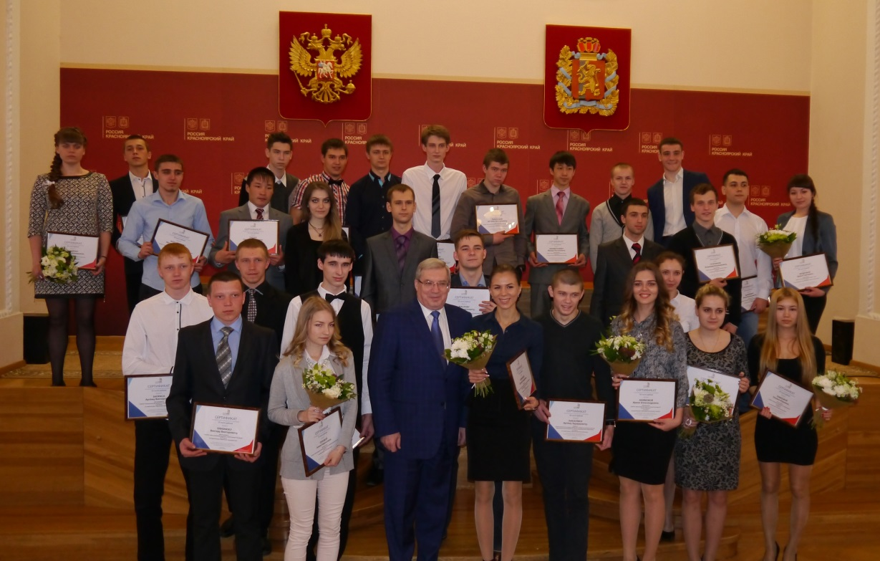
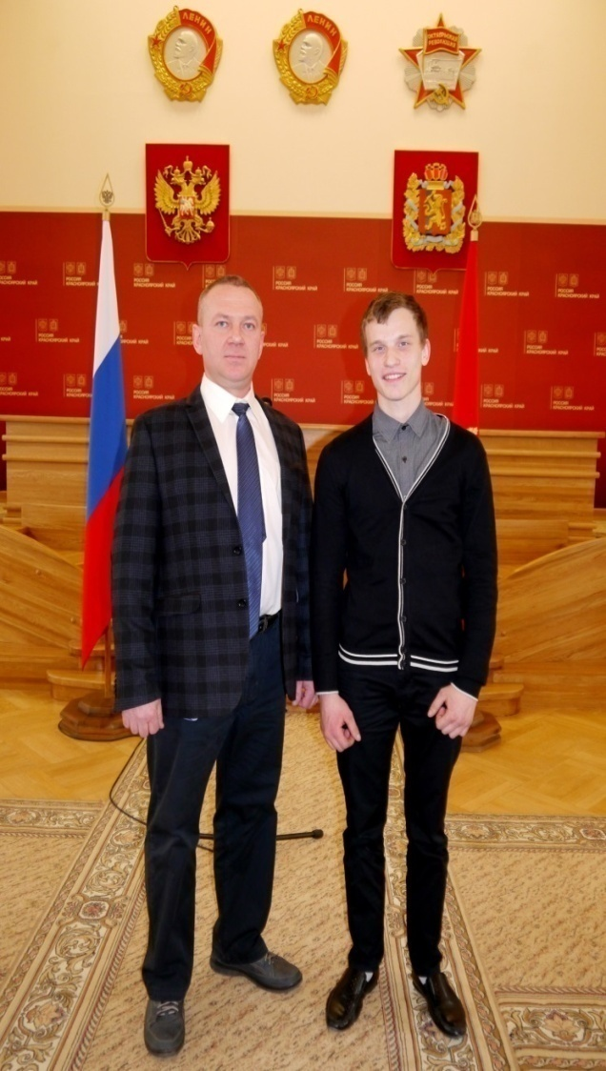
В марте 2016г. в Красноярске проходил региональный чемпионат WS. Студент Красноярского автотранспортного техникума Гусятников Владимир занял второе место по компетенции «Окраска автомобилей». В его подготовке, в организации трансфера участников Кемеровской области принимали участие члены МС и ППО Красноярского автотранспортного техникума, автоколонны «1967».

Slide 19
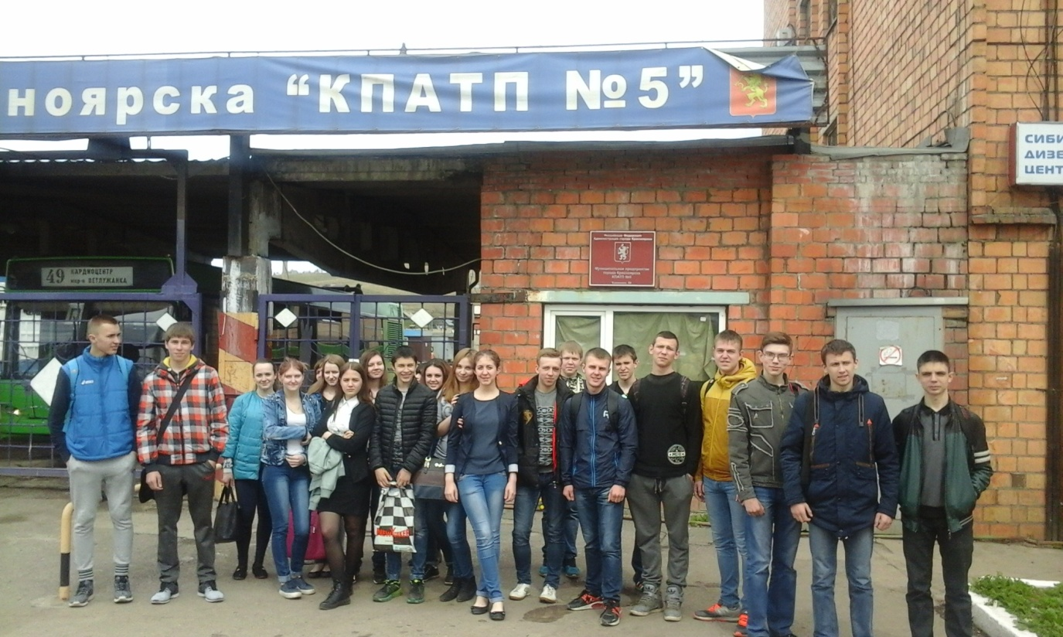
В организации экскурсий и их проведении для студентов на автотранспортные предприятия города активное участие принимают молодые специалисты предприятий – члены ППО. Они же привлекаются к руководству дипломными проектами студентов, руководству их производственной практикой, профориентационной работе, популяризации рабочих профессий отрасли в крае.

Slide 20
Информационно-агитационная деятельность.
МС проводит информационно-агитационную работу, что является хорошим ресурсом по информированию позиции профсоюзов среди работников отрасли. Все информационные мероприятия были приурочены к крупным профсоюзным акциям России.
Первомайский молодежный блок «Наши действия!» включал в себя ряд мероприятий, направленных на приглашение горожан к участию в первомайском шествии и митинге. В преддверии Первомая прошли информационные акции. Мобильные группы активистов распространяли спецвыпуск газеты «Профсоюзы Красноярья» в различных точках города. 25 апреля 2015 г. на острове Татышев состоялся масштабный вело-роллеро пробег «Зарплате – реальный рост», в котором приняли участие члены МС и молодежь автотранспортных предприятий -15 человек, в 2016г. 30 апреля – 16 человек. В 2016г. наш МС в лице Лалетиной Н.Н. отвечал за обеспечение велосипедами и роликами всех участников пробега (всего 245 человек).

Slide 21
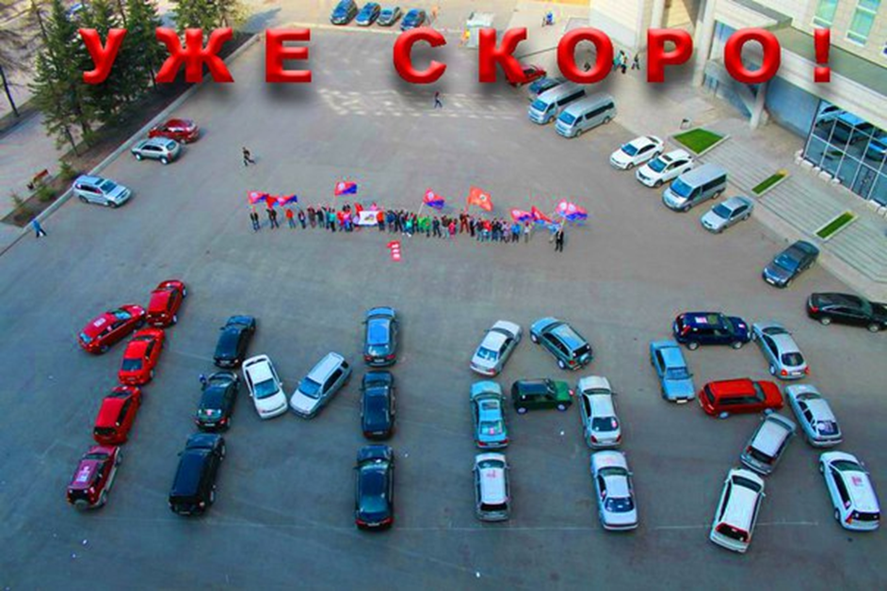

Slide 22
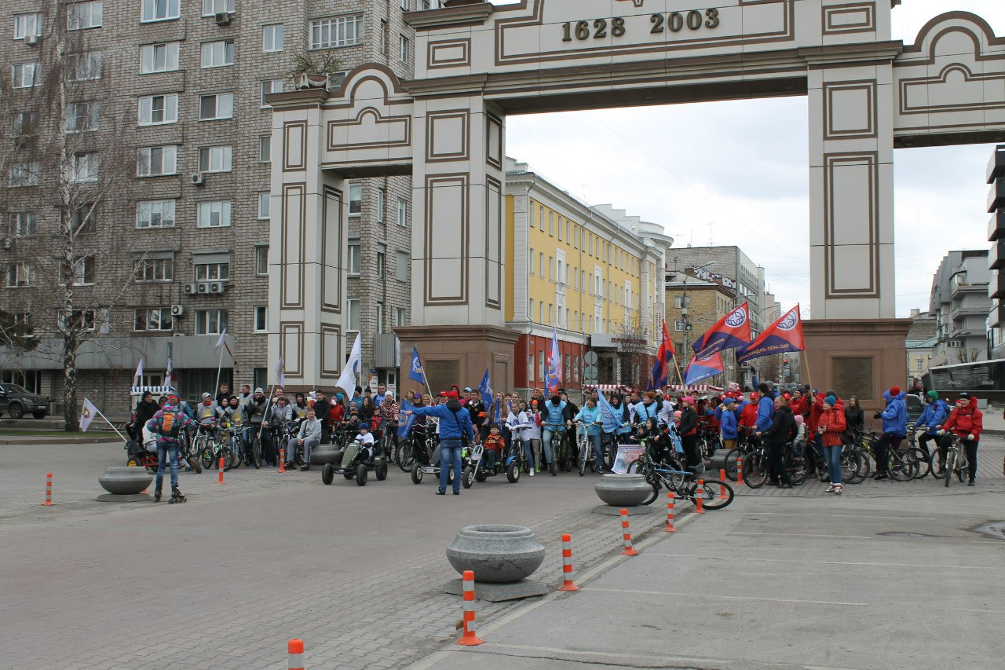

Slide 23
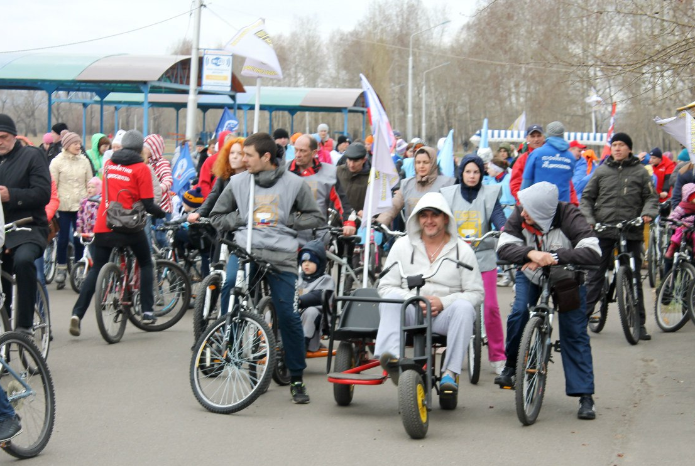
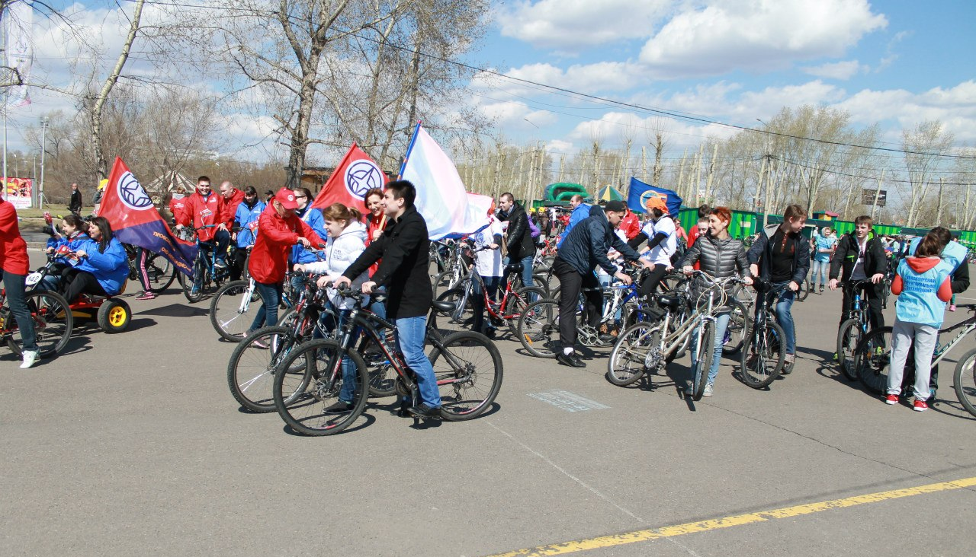
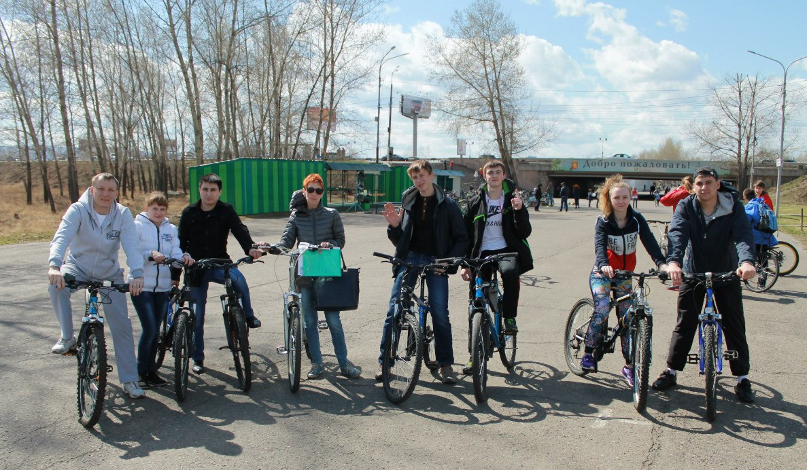

Slide 24
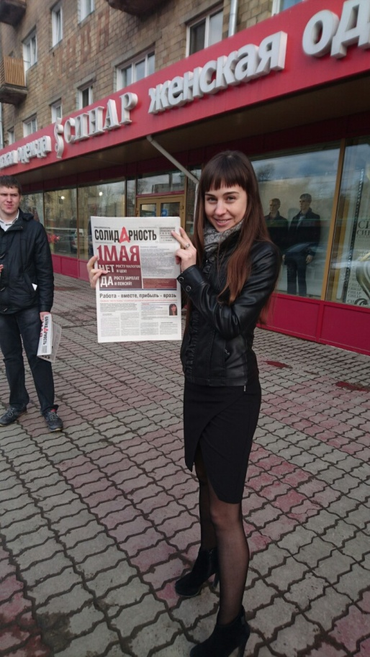
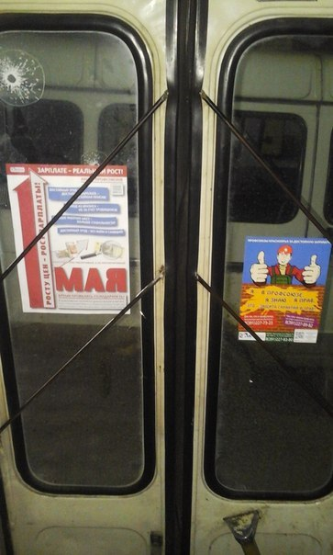
Силами молодежных структур предприятий и организаций в 2015 и 2016гг. проводились внутренние акции на предприятиях: «Профсоюзный автобус», распространялись агитационные материалы, информационные листовки и т.д. При непосредственном участии информационно-редакционного отдела ФПКК был выпущен дополнительный тираж газеты «Солидарность» с приложением «Профсоюзы Красноярья» для распространения на рабочих местах предприятий и организаций, а так же на улице в нескольких точках города : Северо-западный район, микрорайон Северный, Красная площадь.
Все это было направлено на привлечение работников в первомайские колонны.

Slide 25
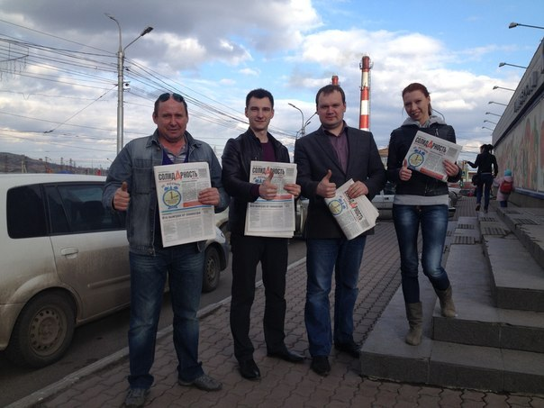

Slide 26
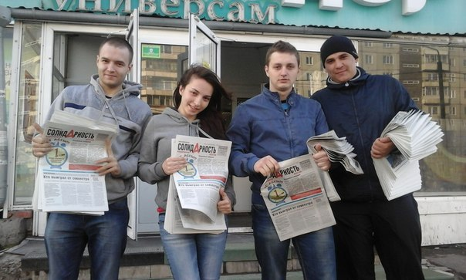

Slide 27
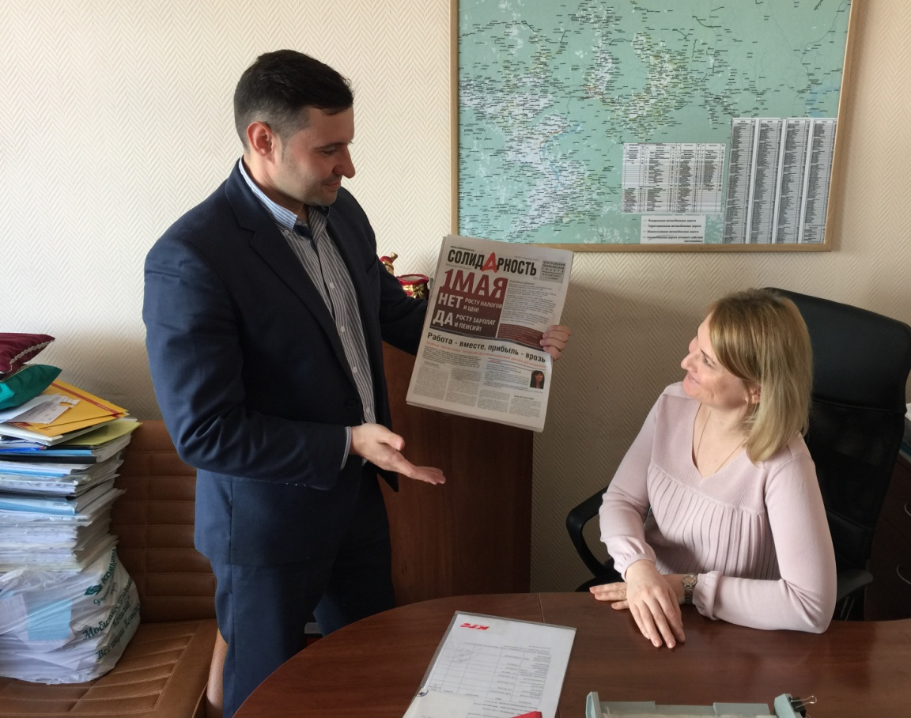
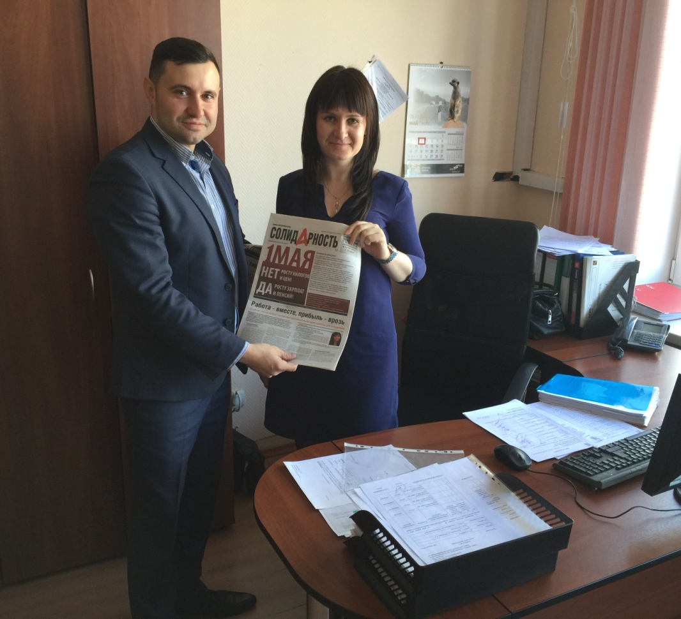

Slide 28
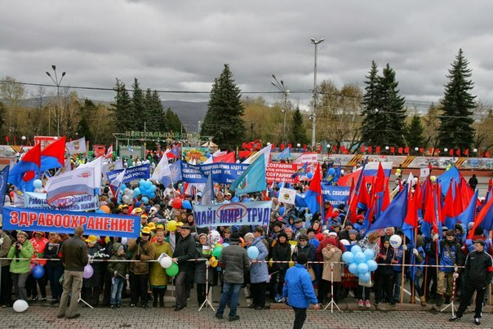
Молодые профактивисты приняли самое активное участие в Первомайском шествии.

Slide 29
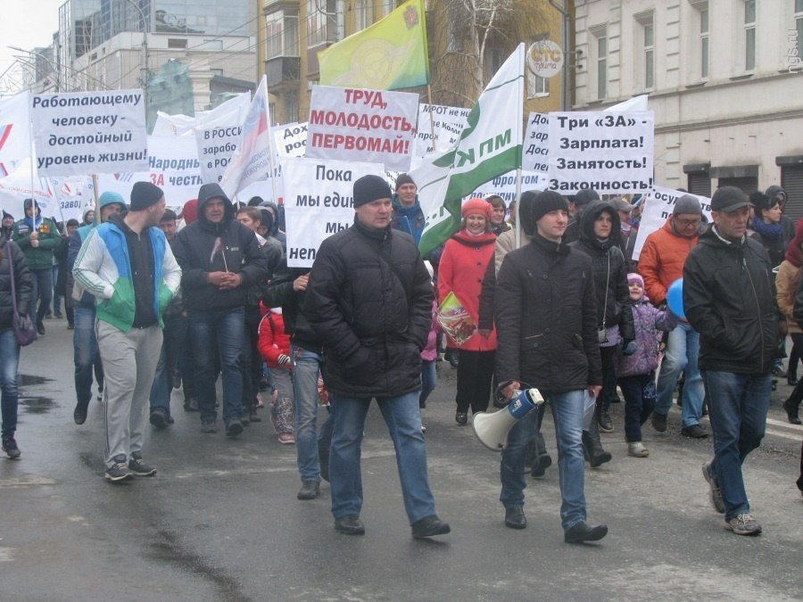
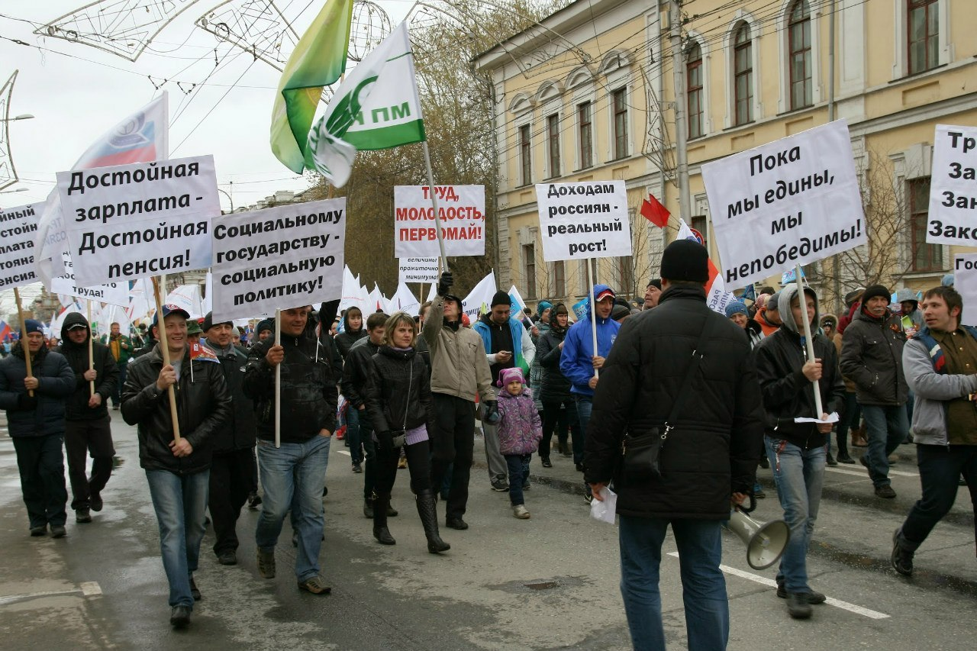

Slide 30
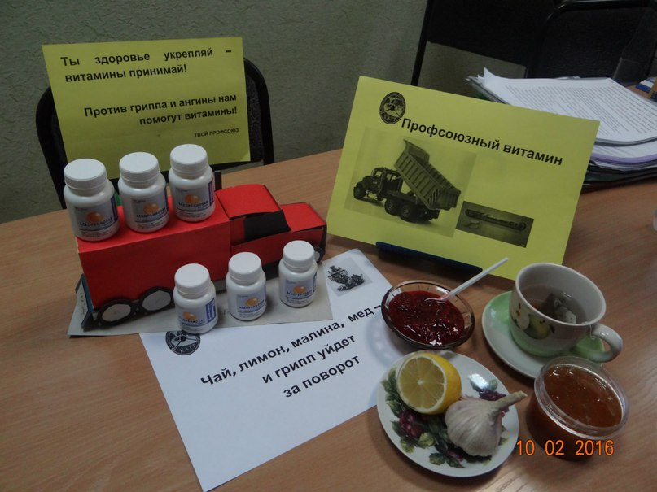
В рамках Всемирного дня действий профсоюзов «За достойный труд!» Молодежный совет разработал комплекс информационно-агитационных мероприятий. Главная цель мероприятий – разноплановая подача информации о действиях и позиции профсоюзов по отстаиванию интересов человека труда. В 2015г.- участвовало в митинге 7 октября - 20 человек по линии МС. Большое участие молодежи отрасли в митинге 7 октября 2015 года придало мероприятию яркость, боевитость, напористость.
Были проведены интернет акции, задачей которых стало популяризация профсоюзной символики в массах.
Постоянно ведется информационная работа в Интернет пространстве. Становится системной аккумулирование фото и видео материалов в молодежной группе, отзывов участников с мест событий.
Профсоюзная группа в соц. сетях является оперативной новостной лентой, полем для актуальных дискуссий, проведения опросов и учета мнений, популяризации профсоюзов в современном масштабе.

Slide 31
Социально-экономическое направление.
Совместно с Крайкомом отрасли МС в течение 2015 года и первом полугодии 2016 года осуществляют контроль над соблюдением принципов социального партнерства, недопущением нарушений, связанных с ухудшением социально-экономического положения и по охране труда членов профсоюзов и работников предприятий.
Сегодня действуют без изменений пункты Соглашений по регулированию социально-трудовых отношений на краевом и городском уровне. Соглашения содержат ряд немаловажных пунктов, касающихся содействия занятости, повышения уровня жизни, доплат и надбавок к заработной плате, безопасности условий труда для молодежи края и города.
Внесение пунктов и разделов, касающихся работы с молодежью, в коллективные договоры предприятий, отраслевые соглашения, является важной задачей, но главное – это их выполнение и реализация на практике. Это способствует повышению роли профсоюзной организации и привлечению в ее ряды молодых сотрудников.

Slide 32
Патриотическое воспитание.
2015 год – был знаковым годом Российских профсоюзов: 110-летие профсоюзного движения России, 25-летие образование ФНПР и ФПКК, а главное 70-летие Великой Победы.
25-26 марта Красноярск стал очередным пунктом автопробега, организованного ФНПР в честь юбилейных дат 2015 года. Утренний митинг, проходивший на Площади Победы, собрал несколько сотен человек. Молодежные советы профорганизаций отрасли приняли активное участие в проведении митинга: баннеры, растяжки, флаги, – все говорило об отношении молодежи к героическим подвигам советского народа.

Slide 33
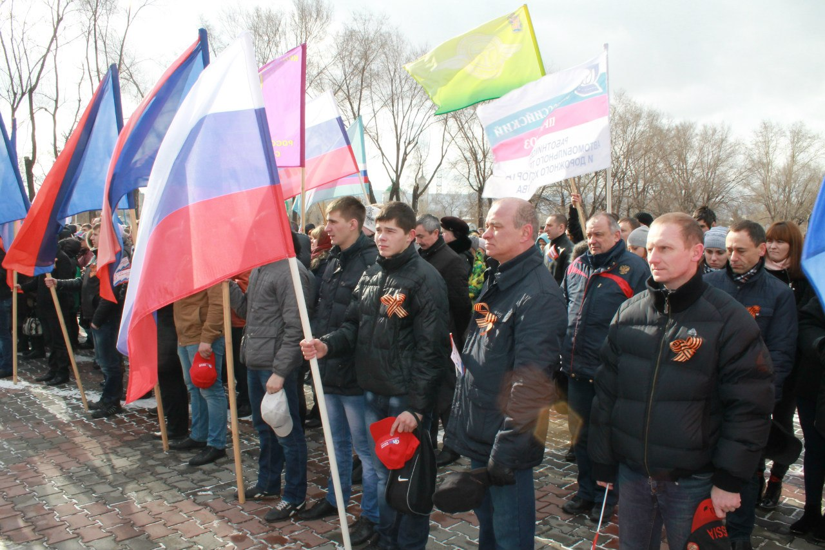

Slide 34
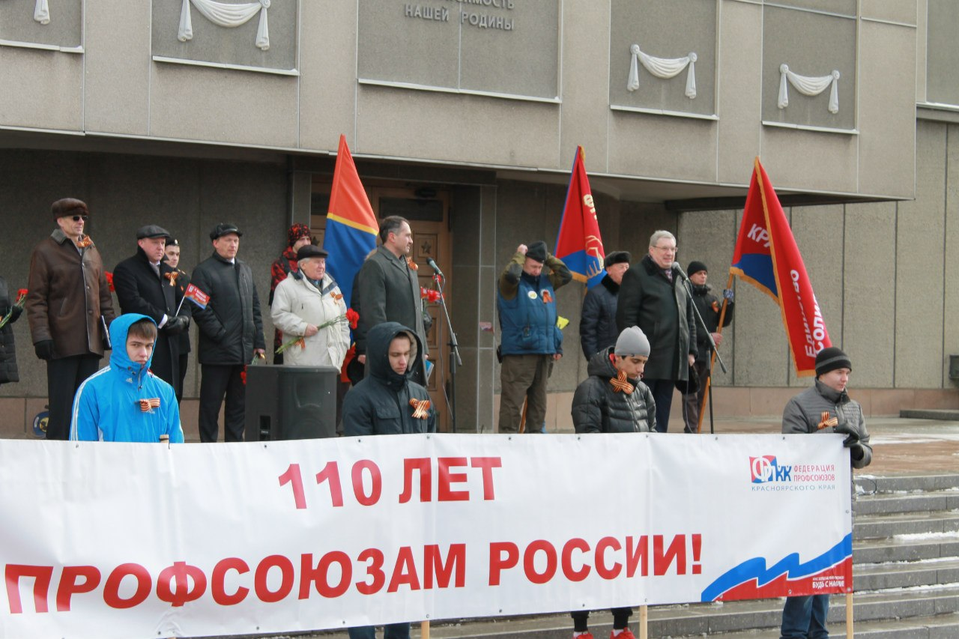

Slide 35
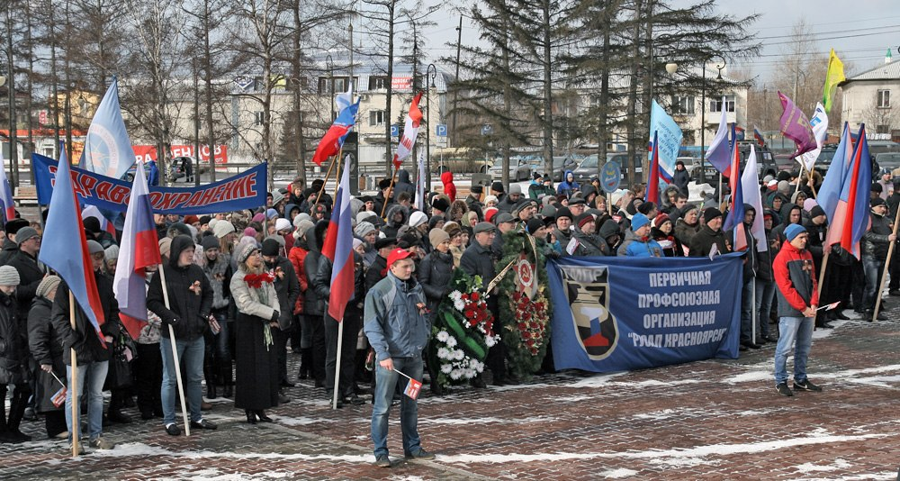
9 мая, в День Победы в Великой Отечественной войне 1941-1945 годов молодые профактивисты профорганизаций приняли участие во Всероссийской патриотической акции «Бессмертный полк», и в акции «Георгиевская ленточка» (2015-2016гг.) Участники акции несли не только фотографии своих членов семьи, но и фотографии ветеранов ВОВ, работавших на предприятиях.

Slide 36
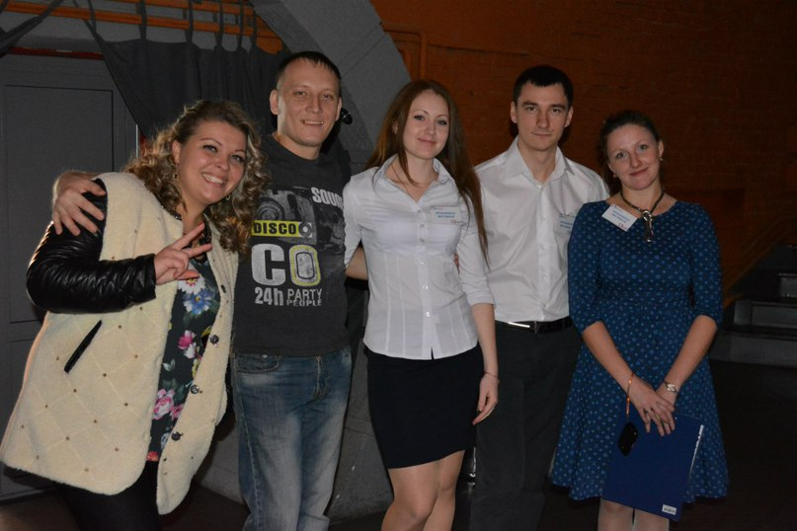
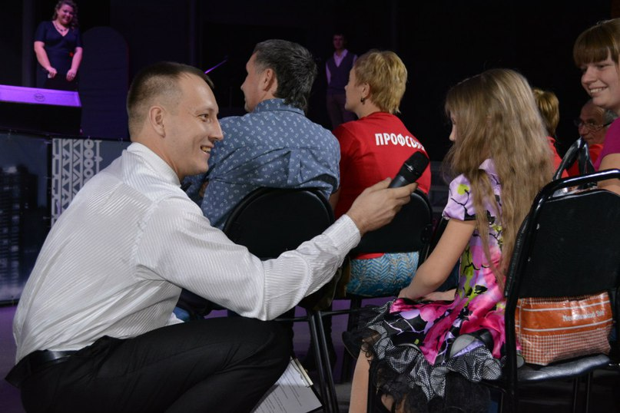
С целью формирования позитивного имиджа профсоюзов, создания условий самореализации и становления профактивистов, Молодежный совет ФПКК 24 октября 2015 года провел Фестиваль рабочей песни «Профсоюзный голос», приуроченный к юбилейным событиям. Фестиваль «Профсоюзный голос» был призван поднять престиж рабочей профессии, укрепить трудовые традиции, воспитать патриотизм и усилить идеологическую основу профсоюзов. МС отрасли принял самое активное участие в организации этого фестиваля. Волков В. – был одним из ведущих программы.

Slide 37
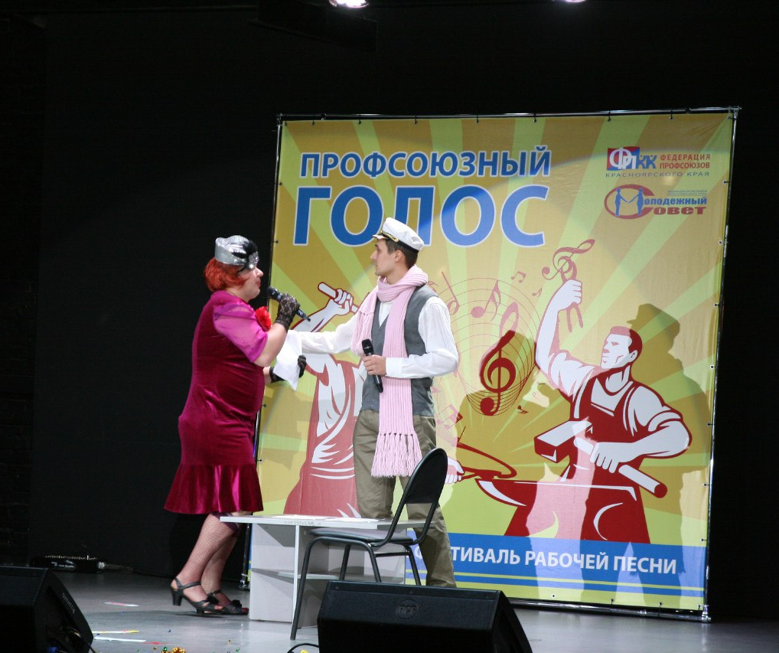
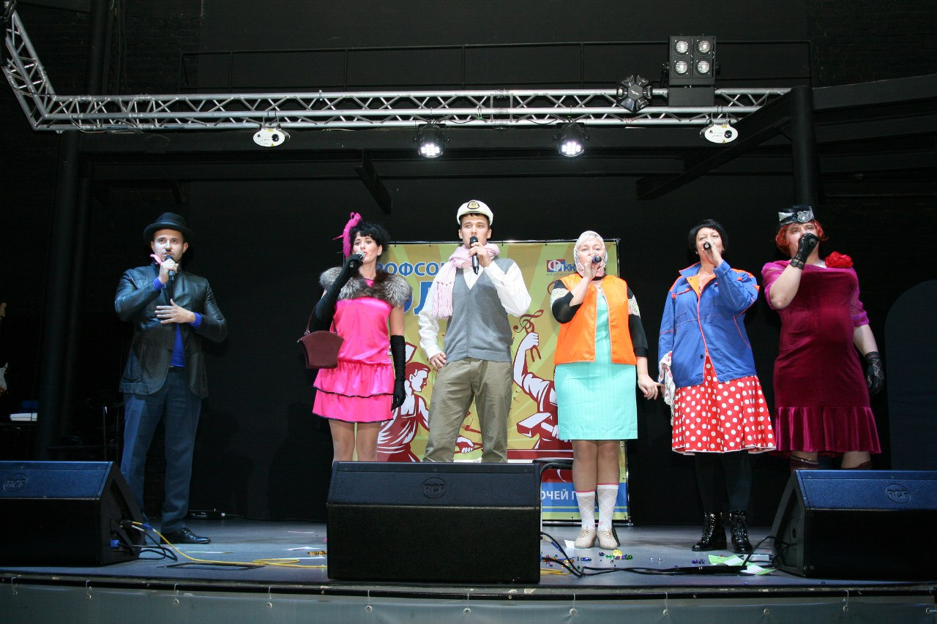

Slide 38
Мероприятия по реализации молодежной политики.
Налажена система взаимодействия профсоюзного актива работающей молодежи со студентами Красноярского автотранспортного техникума, проводятся встречи, профсоюзные уроки, «Дней открытых дверей» - экскурсии на предприятия. С целью популяризация профессии проходят отраслевые конкурсы профессионального мастерства, в которых активно участвуют молодые профактивисты.
В преддверии первого мая Молодежный совет провел акцию «Профсоюзный автобус», уличную акцию по распространению агитационного материала в различных районах города (Солнечный, Северо-Западный, ул. Калинина, Красная площадь). Профсоюзный актив автотранспорта является авангардом профсоюзной колонны на 1 Мая, активными участниками митинга 7 октября.

Slide 39
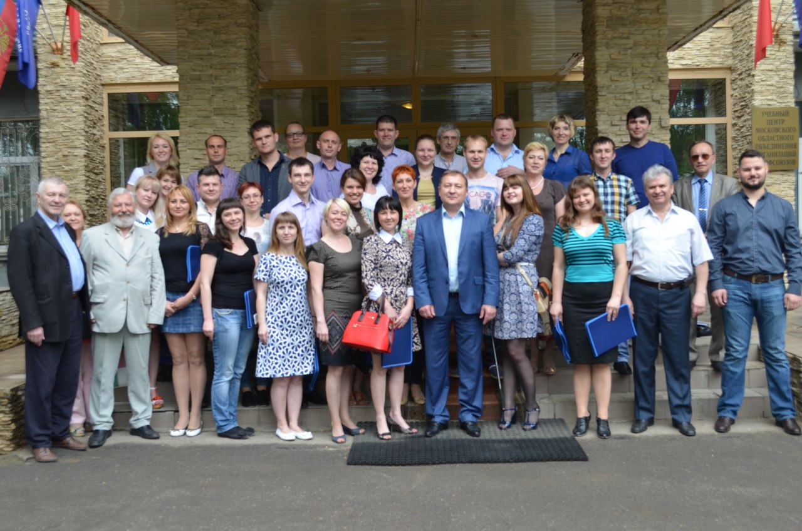
Инчин С.В. и Лалетина Н.Н. весной 2015 года стали делегатами I Молодежного слета общероссийского профсоюза работников автомобильного транспорта. В работе слета красноярцы представили свой небольшой опыт работы.

Slide 40
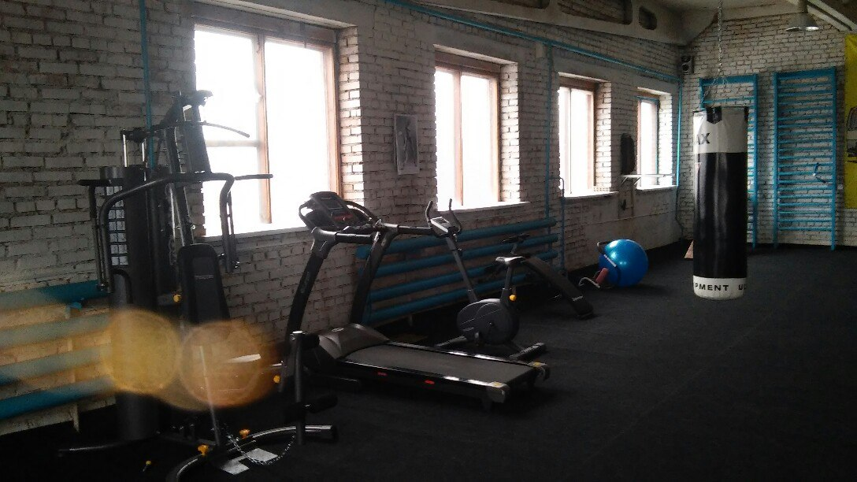
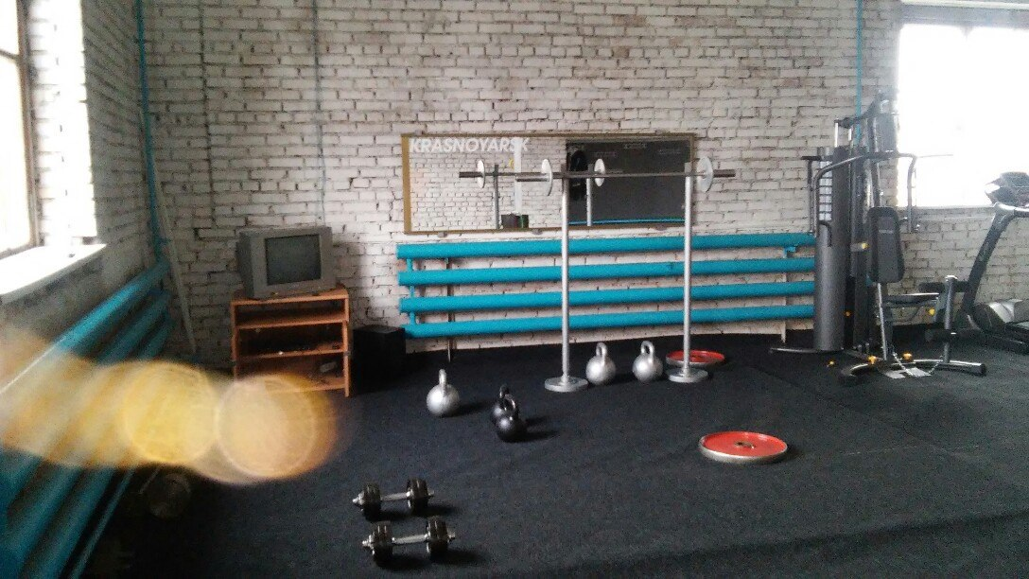
Автомобилисты активно участвуют в спортивных мероприятиях отрасли и ФПКК, своими силами приводят в порядок спортивные сооружения и площадки.
Силами МС МП КПАТП № 7 был создан спортзал с тренажерами и спортинвентарем для сотрудников предприятия.
А также являются активными участниками многих проектов и мероприятий МС ФПКК.

Slide 41
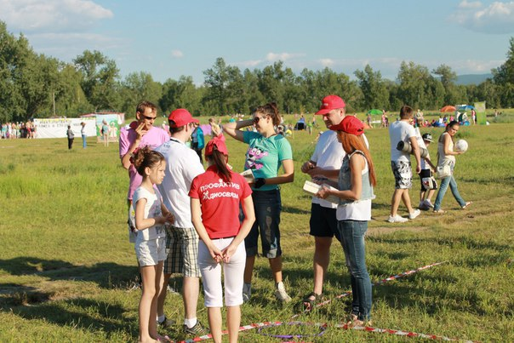
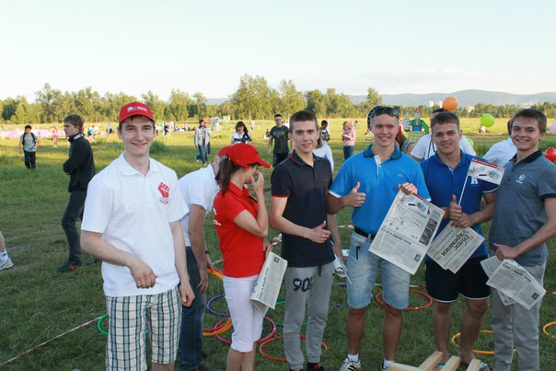
27.06.2015 г. в рамках празднования Дня молодежи России на острове Татышев, МС участвовали в организации и работе многофункциональной площадке «Хочу работать». Площадка носила информационный характер, касающийся проблем и вопросов, связанных с трудоустройством молодежи, первыми шагами в трудовой деятельности. Проходили мастер-классы по правильности написания резюме, заполнению заявления на отпуск и сессию, проводились задания, связанные с соблюдением охраны труда и техники безопасности, правильности организации рабочего места, освещались вопросы по выплате заработной платы и компенсаций. Работала профсоюзная интерактивная площадка, проводились фото-сессии и состязания команд. Также в формате площадки можно было получить юридическую консультацию, информационные буклеты и спецвыпуск газеты «Профсоюзы Красноярья».

Slide 42
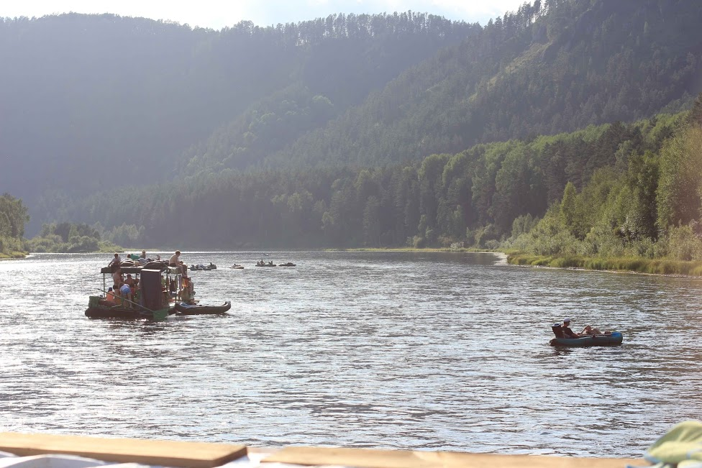
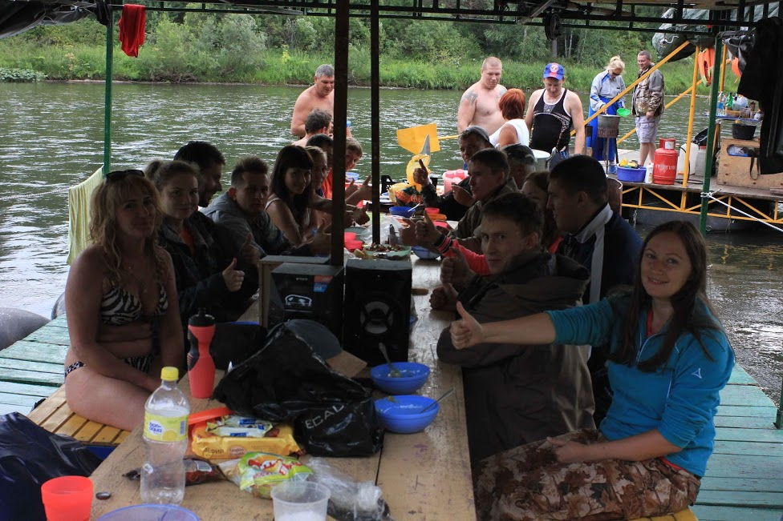
В течение года молодые профактивисты участвуют в федеральных проектах: Территория инициативной молодежи «Бирюса», Красноярский форум работающей молодежи, круглые столы и дебат-площадки и др.
Большое внимание уделяется созданию благоприятного психологического климата внутри профсоюзных организаций. С этой целью МС, молодые активисты, совместно с профсоюзными комитетами первичных профсоюзных организаций проводят творческие выставки, спортивные и культурно-массовые мероприятия, конкурсы профессионального мастерства.
Летом 2015 года при поддержке Красноярской территориальной (краевой) организации общероссийского профсоюза РОСПРОФТРАНСДОР был организован сплав по реке Мана.

Slide 43
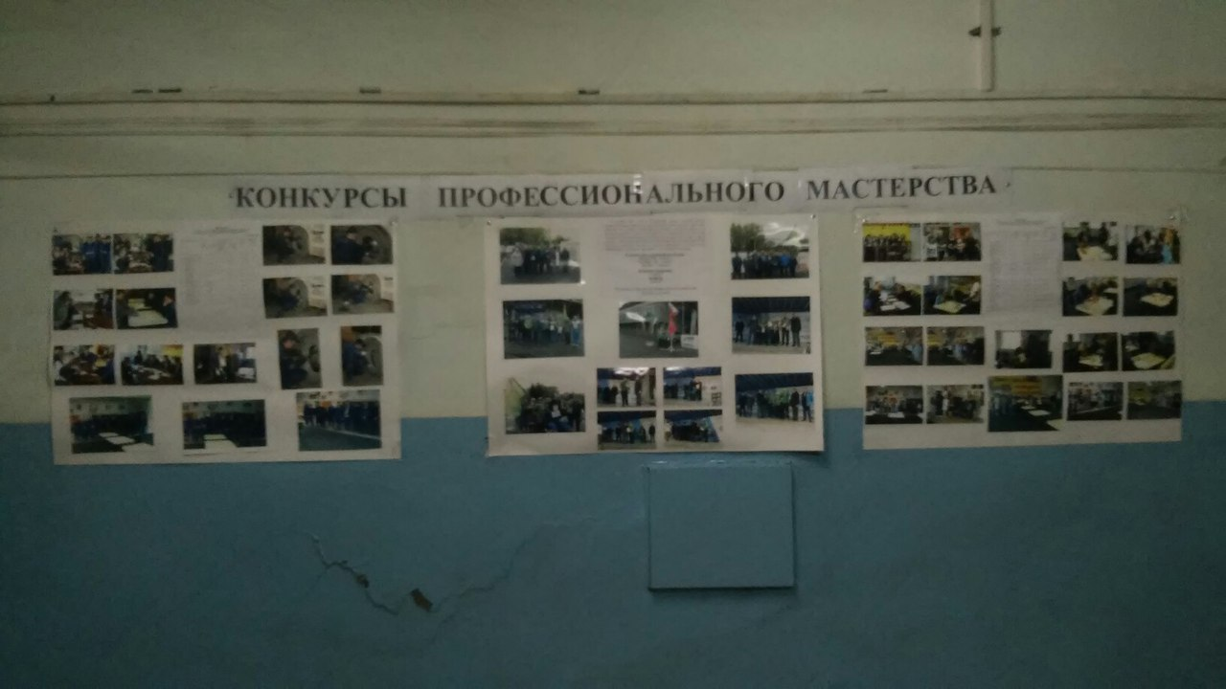
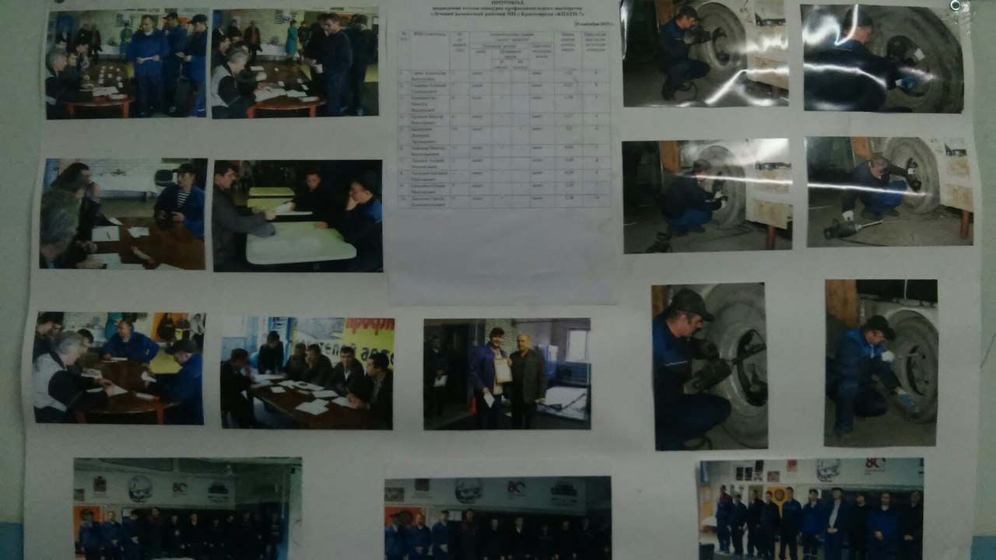
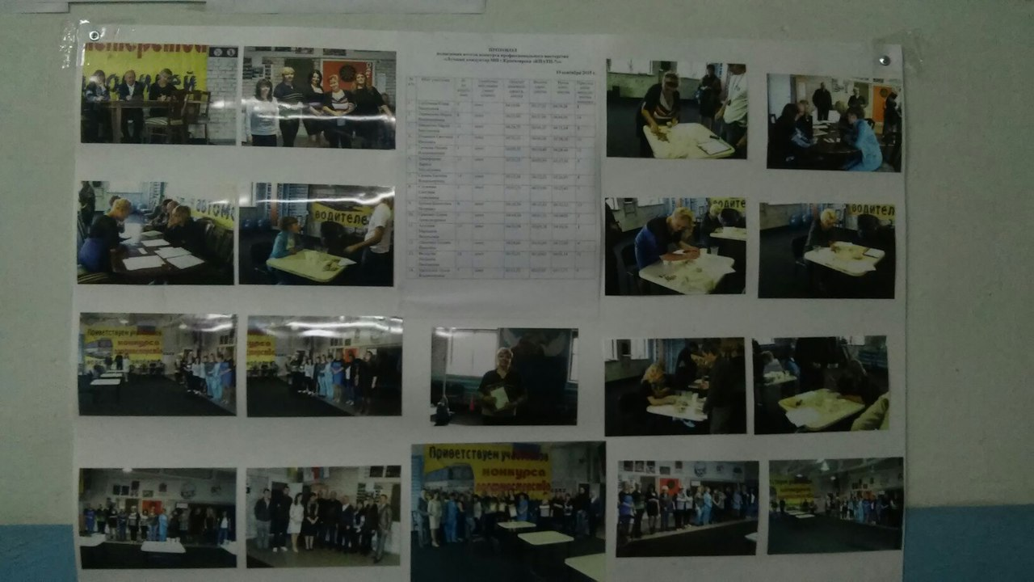
В октябре 2015г. МС провели соревнования среди Муниципальных предприятий города Красноярска посвященные профессиональному празднику работника автомобильного и пассажирского городского транспорта. Наградой победителю стал «переходящий» кубок.
МС МП КПАТП № 7 провели конкурс профессионального мастерства среди работников предприятия.

Slide 44
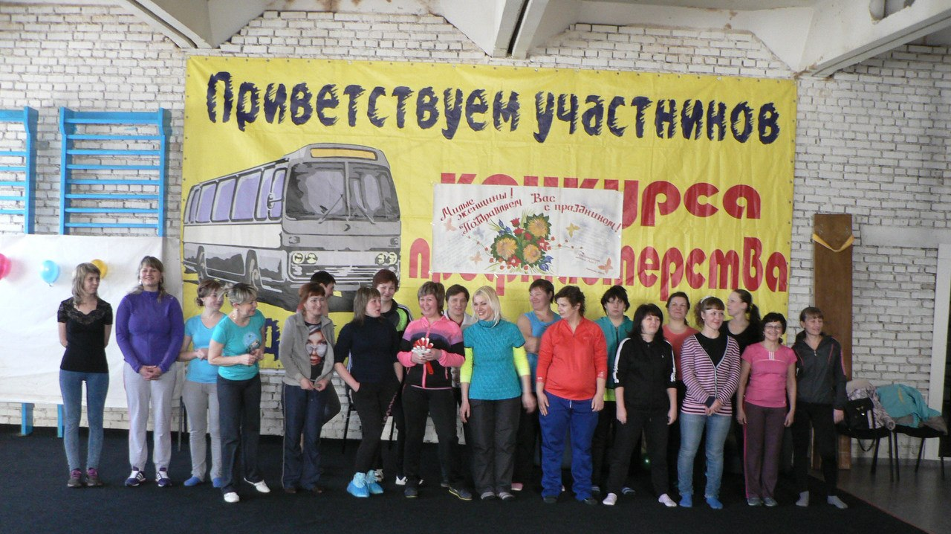
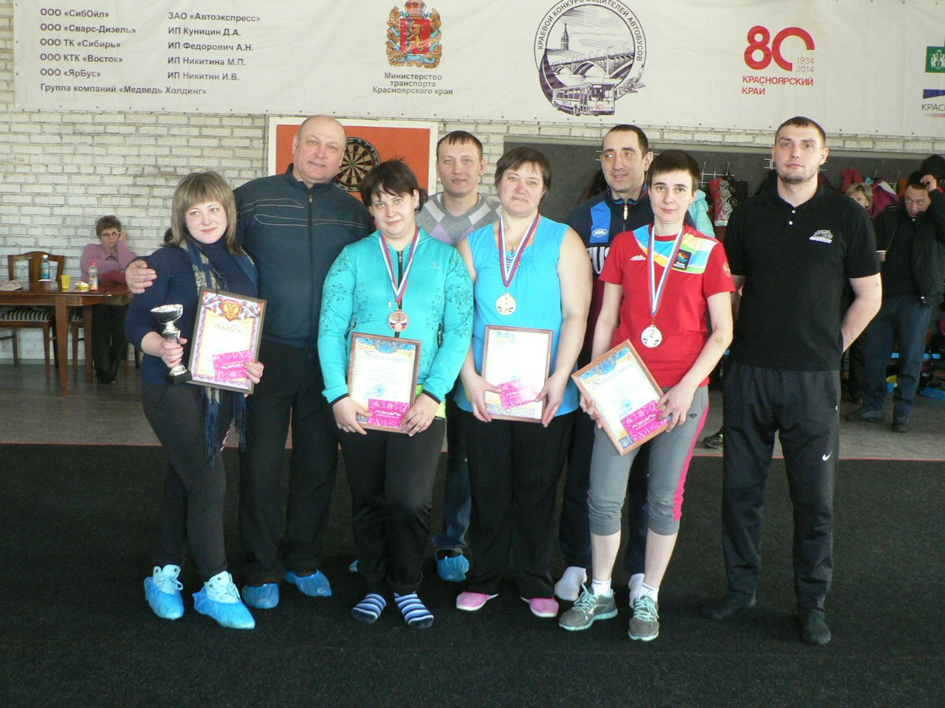
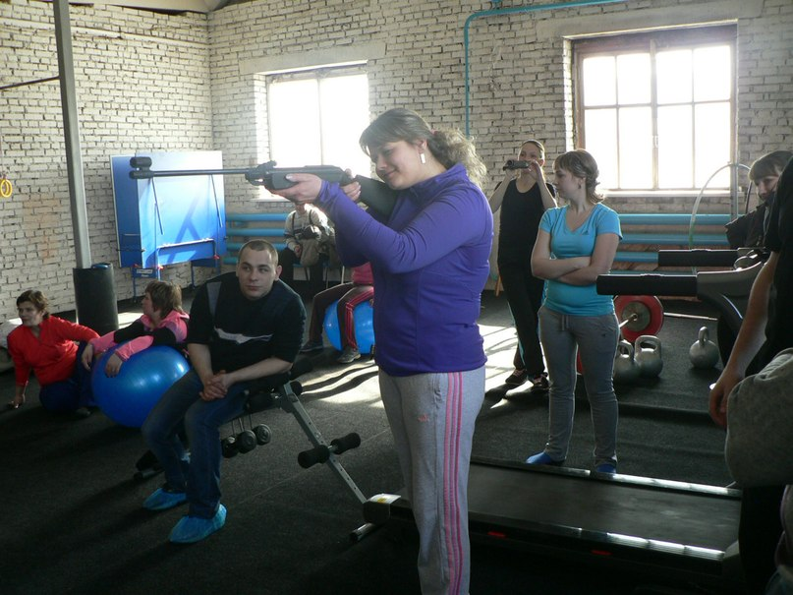
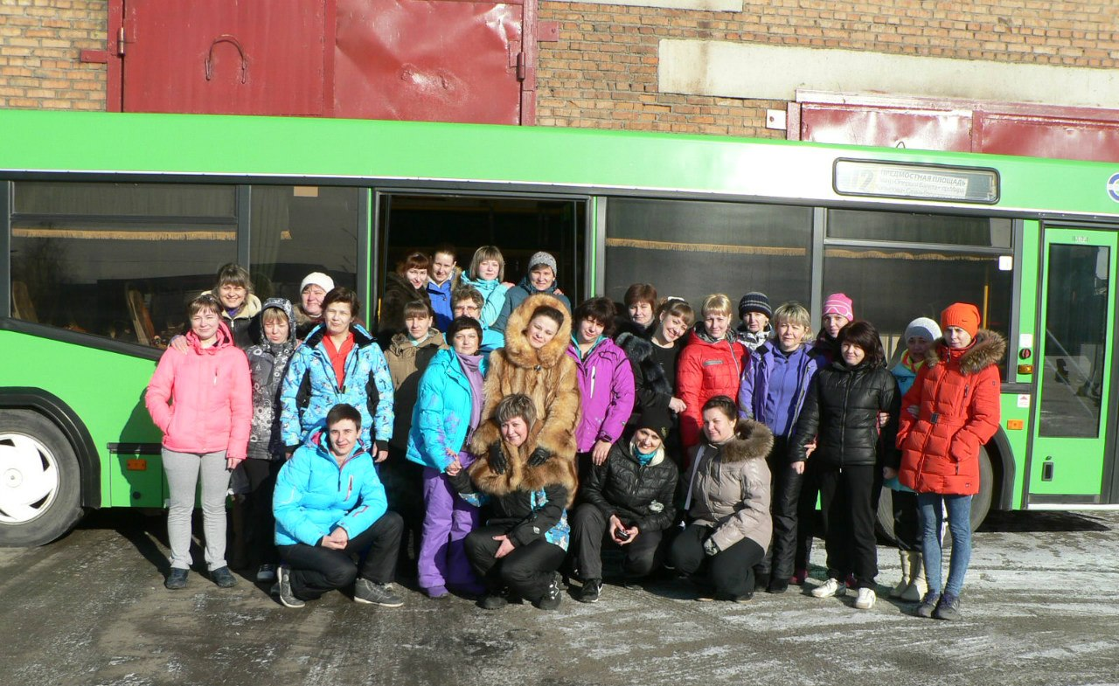
МП КПАТП № 7 в честь дня защитника отечества 2016г. Провели соревнования среди мужчин по армрестлингу.
А также в 2015 и в 2016 годах провели традиционные соревнования в честь 8 марта среди женщин под названием “А ну-ка Девушки!”

Slide 45
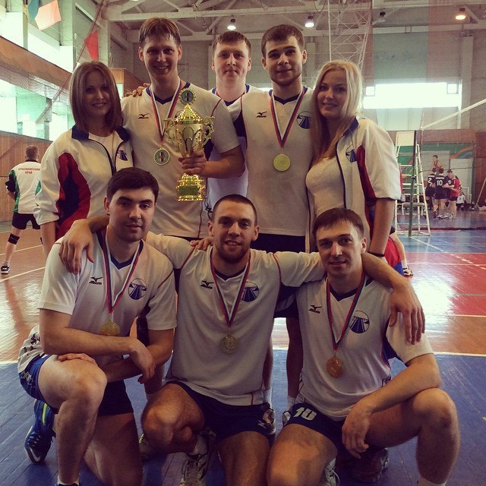
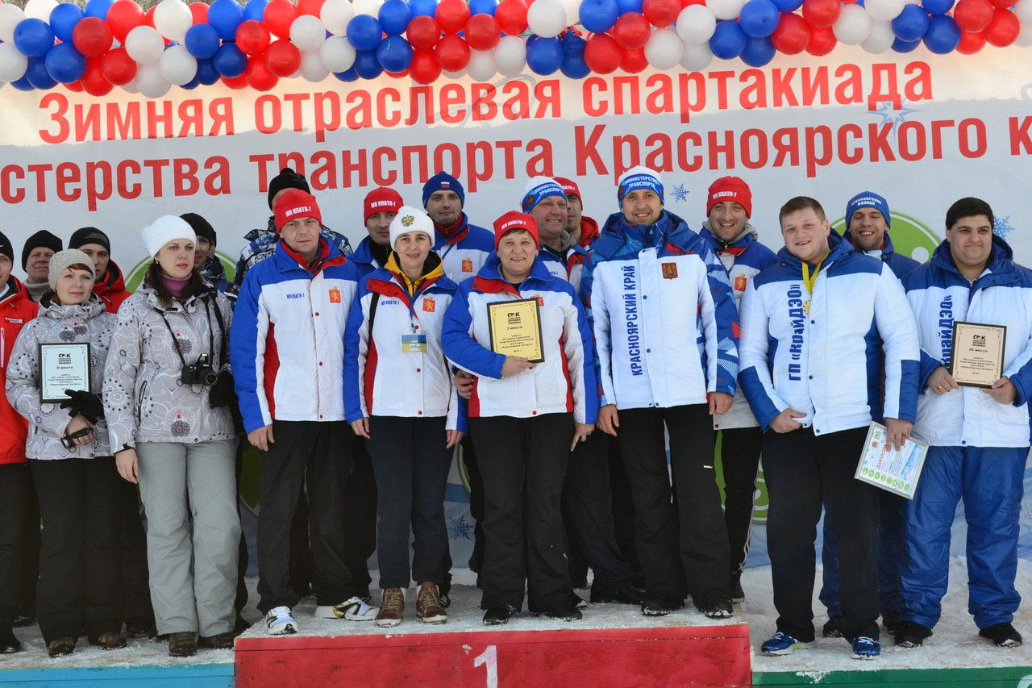
Ежегодно МС принимает активное участие в Спартакиаде трудящихся Красноярского края, где занимает почетные места.
А также в Зимней отраслевой спартакиаде мастерства транспорта Красноярского края.

Slide 46
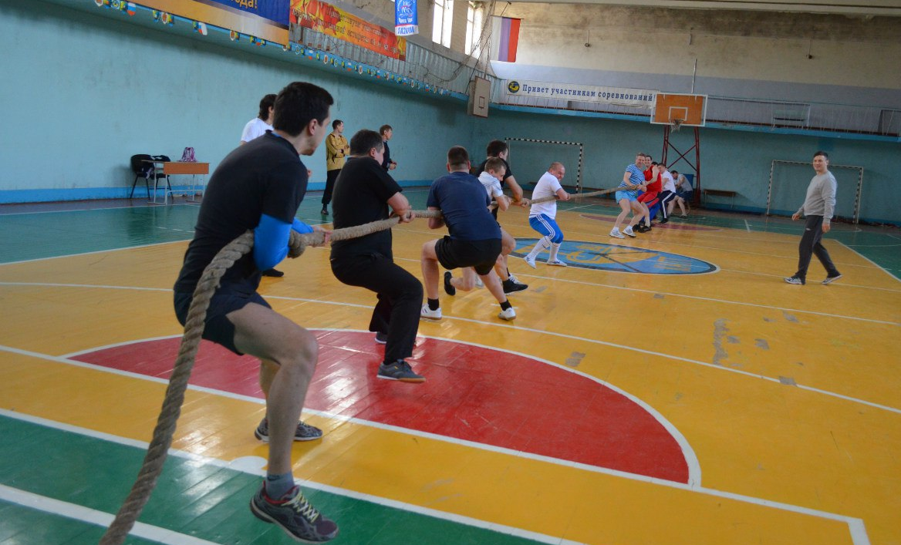
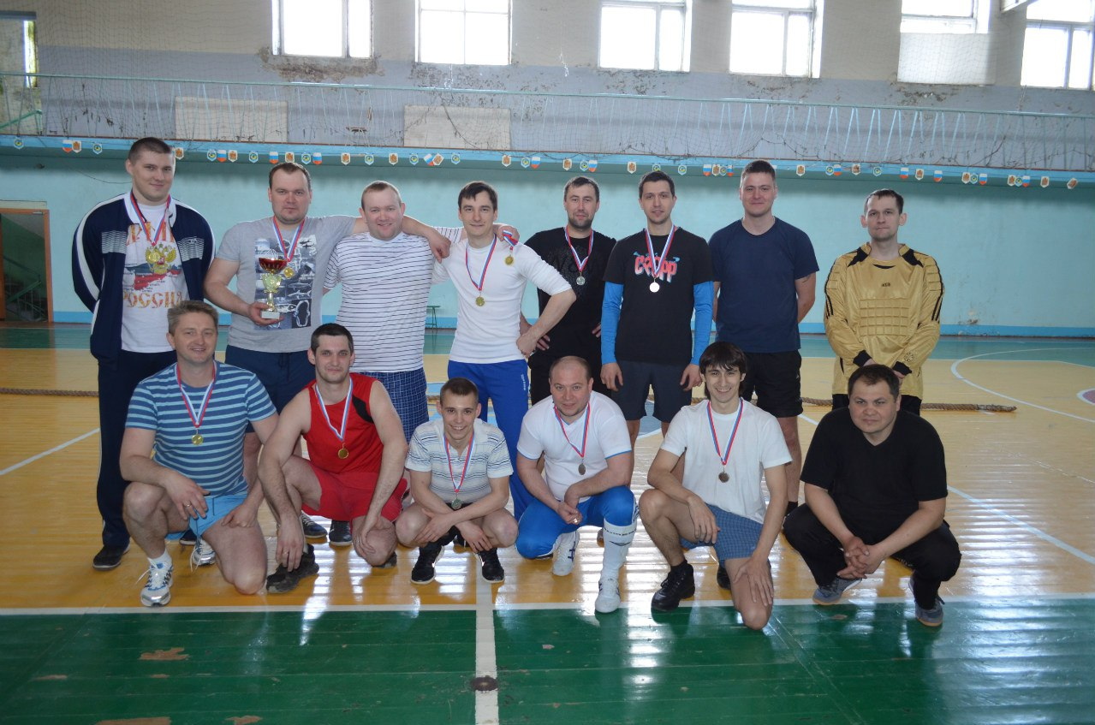
Силами МС были проведены соревнования среди сотрудников МП "КПАТП № 5".

Slide 47
Доброй традицией стало проведение ежегодных детских новогодних утренников для детей сотрудников предприятия совместными силами молодых специалистов и членов ППО МП КПАТП № 5.

Slide 48
В преддверии 2016 года МС предприятия МП КПАТП № 7 совместно с руководством предприятия был проведен «Новый год»

Slide 49
А так же творческую выставку с подделками сотрудников предприятия.

Slide 50
В конце года МС проводит заседание, на котором подводит итоги своей деятельности и намечает план работы на следующий год.
А так же участвуют в итоговой церемонии награждения за заслуги в сфере молодежной политики профсоюзов Красноярского края.

